Slide 1

Python: Aplicações para Administração e Engenharia
Profª Leide Vieira

Slide 2
Aula 7: Tratamento de exceções
Curso de Python:
Aplicações para Administração e Engenharia

Slide 3
Objetivos de aula
Importância do tratamento de exceções
Estrutura básica de try e except
Principais tipos de exceção
Realizar exercícios práticos

Slide 4
Exceções
As exceções são condições que realizam certas ações caso algo dê errado na execução do bloco corrente.
Quando elas ocorrem, fazem com que o processo no bloco atual seja interrompido e uma exceção é lançada, isto é, o interpretador confere se existe alguma forma de tratar o erro no código, caso exista esse bloco será executado, caso contrário o programa irá crashar, isto é, ser desligado forçadamente.

Slide 5
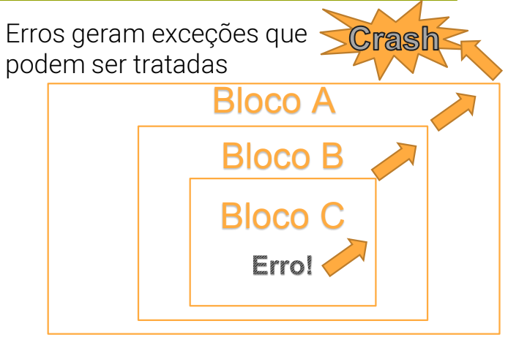
Exceções

Slide 6
Tratamento
As exceções podem ser tratadas usando a estrutura try. A estrutura try-except é similar à estrutura condicional if-else.
Dentro do bloco de try ficarão subordinados todos os procedimentos padrões que o programa deveria realizar. Após o bloco try, deve-se criar um bloco except, onde estarão os procedimentos do tratamento do erro.
try: # Código que pode gerar uma exceção # Exemplo: uma operação arriscada except TipoDeExcecao: # Código que será executado se a exceção ocorrer o Tratamento da exceção

Slide 7
Tratamento
O código abaixo realiza a divisão de 10 por um número indicado pelo usuário. Obviamente, não será possível dividir 1 por 0 ou algo que não seja um número, pois causará erros que levarão ao crash do programa. Para tratar o erro, deve-se adicionar a estrutura try-except:
try: numero = int(input("Digite um número: ")) resultado = 10 / numero print(f"O resultado é {resultado}.") except ZeroDivisionError: print("Erro: Não é possível dividir por zero.") except TypeError: print("Erro: Você deve digitar um número válido.")

Slide 8
Tratamento
O except pode receber cláusulas, como se fossem condições. Como visto, os tipos de erros foram TypeError e ZeroDivisionError, que podem ser as cláusulas da exceção.
Contudo, erros também podem ser sinalizados pelo usuário pelo comando raise, que indicará que há um erro em seu bloco que esperará ser tratado.
def dividir(a, b): if b == 0: raise ZeroDivisionError("Não é possível dividir por zero.") return a / b try: resultado = dividir(10, 0) except ZeroDivisionError as e: print(f"Erro: {e}")

Slide 9
Tratamento
Um bloco else pode ser adicionado após os blocos except, de modo a ser executado se nenhuma exceção for levantada no bloco try.
try: numero = int(input("Digite um número: ")) resultado = 10 / numero except ZeroDivisionError: print("Erro: Não é possível dividir por zero.") else: print(f"O resultado é {resultado}.")

Slide 10
Tratamento
A estrutura try também pode ser usada em conjunto com o finally. Os procedimentos subordinados ao finally irão ser executados independente do sucesso ou erro dos procedimentos subordinados ao try. Muito útil para liberar recursos externos, como por exemplo fechar um identificador de arquivo:
try: arquivo = open("meu_arquivo.txt", "r") conteudo = arquivo.read() except FileNotFoundError: print("Erro: Arquivo não encontrado.") finally: arquivo.close() # Garante que o arquivo seja fechado

Slide 11
Tratamento
try: numero = int(input("Digite um número: ")) resultado = 10 / numero except ZeroDivisionError: print("Erro: Não é possível dividir por zero.") except TypeError: print("Erro: Você deve digitar um número válido.") else: print(f"O resultado é {resultado}.") finally: print("Operação concluída.")

Slide 12
Tratamento
Podemos capturar Exceções Genéricas, usando o Exception as <exceção>
def converterInteiro(valor): try: resultado = int(valor) print(f"O valor convertido é: {resultado}") except Exception as e: # Captura qualquer exceção print(f"Ocorreu um erro ao converter o valor: {e}") # Testando a função converterInteiro("texto") # Isso gerará um Erro converterInteiro("123") # Isso funcionará corretamente

Slide 13
Tratamento
Outro exemplo
def lerArquivo(nome_arquivo): try: with open(nome_arquivo, 'r') as arquivo: conteudo = arquivo.read() print(conteudo) except FileNotFoundError: print(f"Erro: O arquivo '{nome_arquivo}' não foi encontrado.") except Exception as e: # Captura qualquer outra exceção print(f"Ocorreu um erro ao ler o arquivo: {e}") # Testando a função lerArquivo("arquivo_inexistente.txt") # Isso gerará um Erro lerArquivo("arquivo_existente.txt") # Isso funcionará se o arquivo existir

Slide 14
Principais Tratamentos de Exceção
ArithmeticError
Classe base para exceções que ocorrem em operações aritméticas. Exemplos incluem:
ZeroDivisionError: quando uma divisão por zero é realizada.
OverflowError: quando um cálculo excede o limite máximo para um número inteiro.
FloatingPointError: quando uma operação em ponto flutuante falha.
ValueError: Lançada quando uma função recebe um argumento com o tipo certo, mas com um valor inapropriado. Por exemplo, se você tentar converter uma string não numérica em um inteiro.

Slide 15
Principais Tratamentos de Exceção
TypeError: operação ou função é aplicada a um objeto de tipo inadequado. Por exemplo, tentar adicionar uma string a um inteiro.
IndexError: quando você tenta acessar um índice que está fora do alcance de uma lista ou sequência.
KeyError: ao tentar acessar um dicionário usando uma chave que não existe.
FileNotFoundError: operação de entrada/saída (I/O) falha ao tentar abrir um arquivo que não existe.
IOError: operação de entrada/saída falha, como ao tentar ler ou escrever em um arquivo.
EOFError: Pode ocorrer se a entrada for inesperadamente encerrada (por exemplo, em alguns ambientes de execução em linha de comando).

Slide 16
Principais Tratamentos de Exceção
ImportError: módulo não pode ser importado, ou quando uma referência a um nome não é encontrada no módulo.
AssertionError: Lançada quando uma afirmação (assert) falha. Isso é usado para testar condições que você espera que sejam verdadeiras.
MemoryError: Lançada quando o Python não consegue alocar memória nova para um objeto.
StopIteration: Lançada para indicar que um iterador não tem mais itens para retornar.
KeyboardInterrupt: Lançada quando o usuário interrompe a execução de um programa usando Ctrl+C.

Slide 17

Dúvidas?

Slide 18

Atividade prática

Slide 19



Atividade
Observe os códigos a seguir e proponha possíveis tratamentos de exceção

Slide 20
Atividade
Desenvolva um programa que peça ao usuário para inserir uma lista de números separados por vírgulas. O programa deve chamar uma função que receba essa lista de números e retorne a soma total dos elementos, mas garantindo que a função possa lidar com o caso em que a lista está vazia, lançando uma exceção personalizada. Assim, o programa deve exibir o resultado da soma ou uma mensagem de erro personalizada se a exceção for acionada. Para tornar o programa mais robusto, você pode implementar outra função com exceções personalizadas e integrá-las ao programa para tratar essas situações de forma adequada.

Slide 21
Atividade
Selecione ao menos cinco aplicações criadas anteriormente e trate possíveis exceções.

Slide 22

Hora de codar

